Slide 1
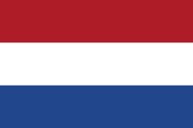
Holandia KRÓLESTWO NIDERLANDÓW

Slide 2
PODSTAWOWE INFORMACJE
Powierzchnia całkowita: 41526 km2
Stolica: konstytucyjna – Amsterdam, administracyjna - Haga
Języki: niderlandzki, fryzyjski
Waluta: euro
Liczba ludności:17475908
Ustrój: demokratyczny
Głowa państwa: król Wilhelm-Aleksander
Premier: Mark Rutte

Slide 3
CIEKAWOSTKI

Slide 4
W Holandii jest więcej rowerów niż ludzi
Średnio każdy obywatel przejeżdża rocznie ponad 900 km na rowerze. Być może dzięki temu jest to jeden z krajów o najmniejszych problemach zdrowotnych na świecie.

Slide 5
1/3 kraju znajduje się poniżej poziomu morza
Holandia nie bez powodu nazywana jest Holandią. Jest to dosłowne tłumaczenie holenderskiego Nederland, czyli nizina. Najwyższa „góra” ma 323 m n.p.m.

Slide 6
NAJWIĘKSZY PUB W EUROPIE ZNAJDUJE SIĘ W HOLANDII
Największy pub na kontynencie znajduje się w Groningen i nazywa się The Drie Gezusters. Może pomieścić 3750 osób!

Slide 7
HOLANDIA JEST NAJLUDNIEJSZYM KRAJEM W EUROPIE
Z 487 mieszkańcami na km2, Holandia ma największą gęstość zaludnienia spośród wszystkich krajów europejskich.

Slide 8
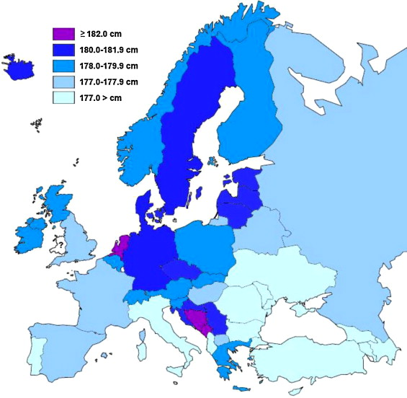
HOLENDRZY SĄ NAJWYŻSI NA ŚWIECIE
Najwyżsi mężczyźni na świecie mieszkają właśnie tam. Mężczyźni mają średnio 183 cm wzrostu, a kobiety 171 cm.

Slide 9
HOLENDRZY KOCHAJĄ KAWĘ I SUROWĄ RYBĘ
Holendrzy wypijają średnio na osobę nie mniej niż 140 litrów rocznie, czyli około 3,2 filiżanki dziennie.
Jednym z najbardziej typowych holenderskich przysmaków jest haring. Jest to mały śledź podawany w całości i na surowo. Zwykle w towarzystwie cebuli i ogórków.

Slide 10
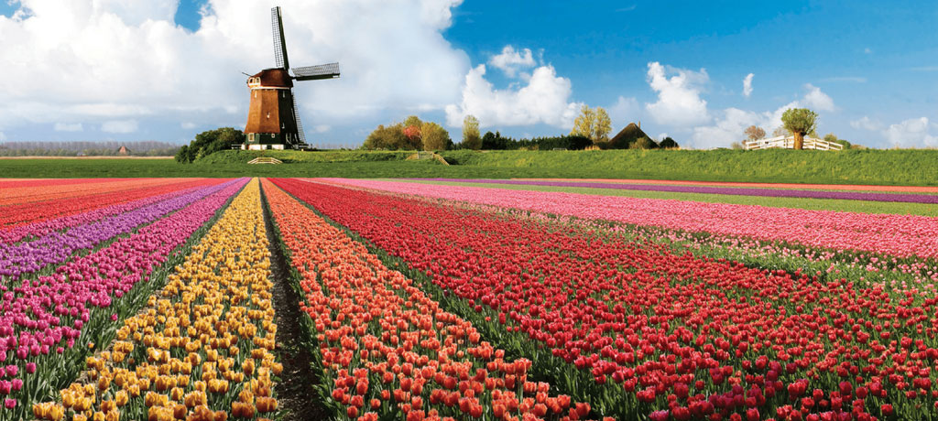
TULIPAN – KWIAT NARODOWY HOLANDII
Kraj produkuje ponad 4 miliony cebulek rocznie, a hodowle tulipanów zajmują ponad 10000 hektarów.

Slide 11
PREZENTACJĘ O HOLANDII PRZYGOTOWAŁA IZABELA KOMUDA W RAMACH PROJEKTU „KLUCZE DO PRZYSZŁOŚCI UCZNIÓW SADZEWICZOWEJ” GEO LAB LABORATORIUM GEOGRAFICZNE

